Slide 1
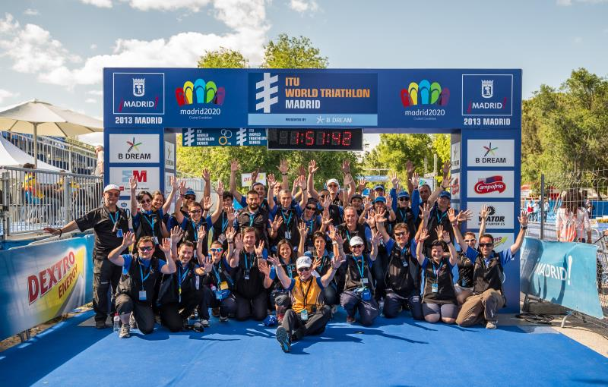
Delegado técnico
FORMACION OFICIALES NIVEL 2

Slide 2
Planificación

Slide 3

Planificación natación
  Número de socorristas, embarcaciones y sus movimientos
  Asistencia médica y su movimiento
  Medios de comunicación si hubiese y sus movimientos
  Distancias de cada vuelta
  Montaje del segmento de natación
  Salida
  Salida desde la natación

Slide 4
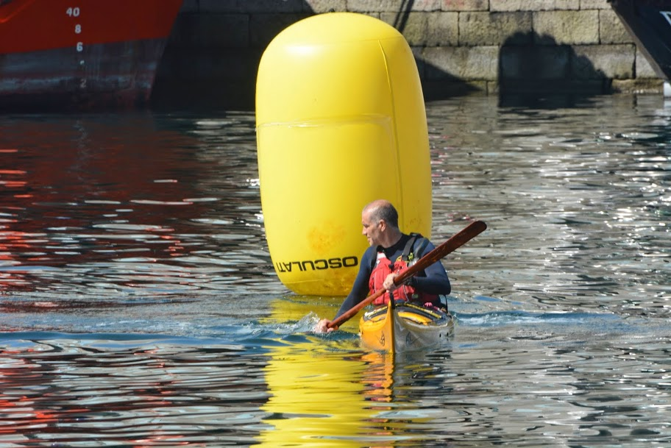

Control en los giros/Boyas visibles

Slide 5
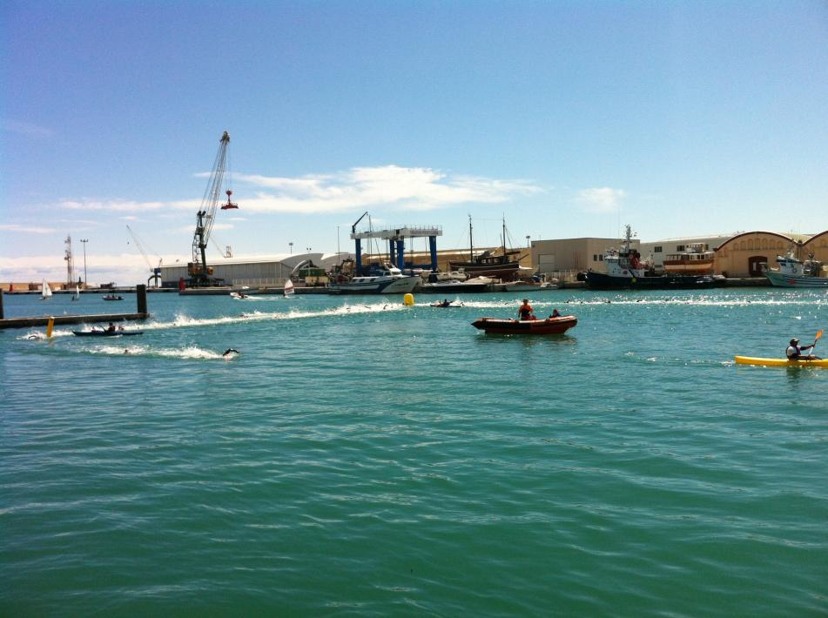
Control de la natación

Slide 6
TRANSICION
transición
  Terreno
  Soportes
  Numeración- (Responsabilidad de los oficiales)
  Espacios
  Flujos
  Montaje y desmontaje
  Ubicación de equipos de cronometraje
  Seguridad
  Accesos de medios de comunicación

Slide 7
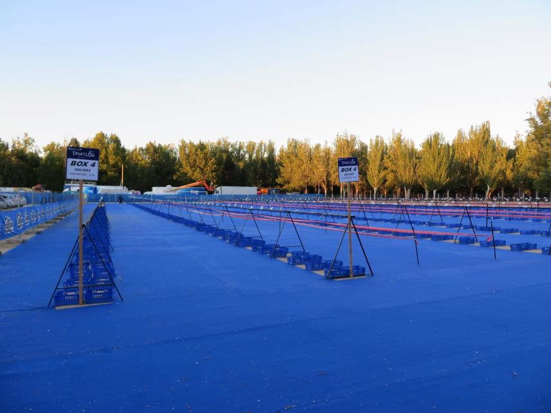
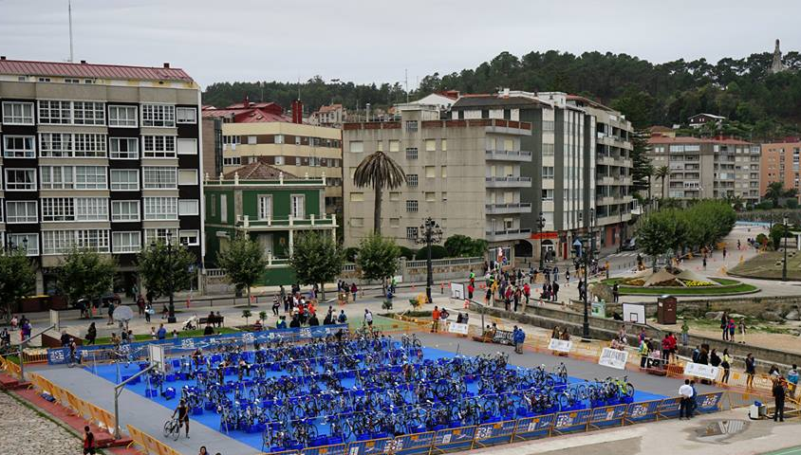
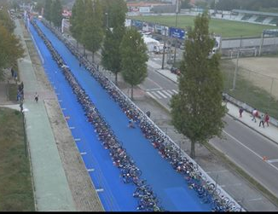
transición

Slide 8
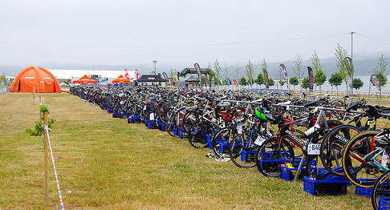
transición

Slide 9
ciclismo
  Verificar medición e identificar la distancia exacta en la documentación, reunión y a los responsables de cronometraje (ej. Si son 42,6 km., no son 40 km.)
  Seguridad y cierre del circuito
  Limpieza y solución de peligros
  Marcaje de Km.

Slide 10

ciclismo
  “ Los atletas se mueven en una carretera pública”.
  ¿Qué debemos considerar?
  Circuito seguro y cerrado al tráfico
  Comportamiento voluntarios
  Vallado. Protección zonas conflictivas
  Identificación de peligros. Corrección.
  Medición
  Plan de operaciones

Slide 11
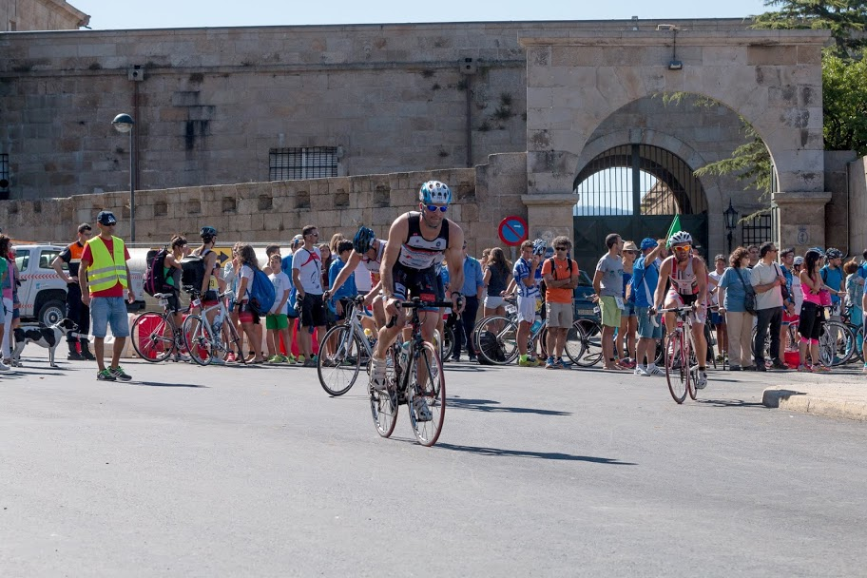
ciclismo

Slide 12
Carrera a pie
  Certificar la medición
  Ubicar los avituallamientos, y hacer bien los cálculos de agua 2 botellas x triatleta x vuelta
  Limpieza y solución de peligros
  Marcaje, señalización
  Cierre del circuito

Slide 13
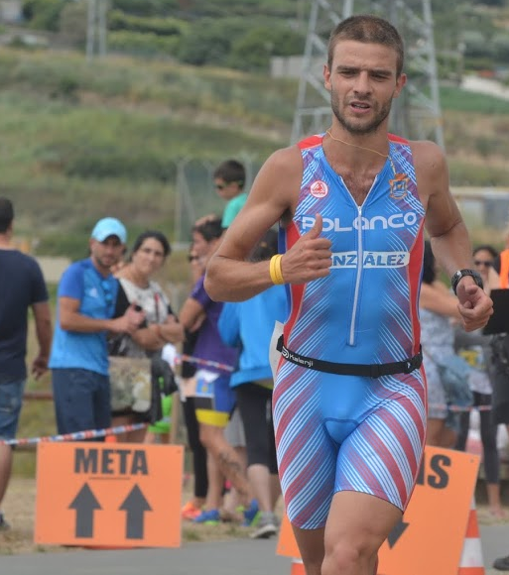
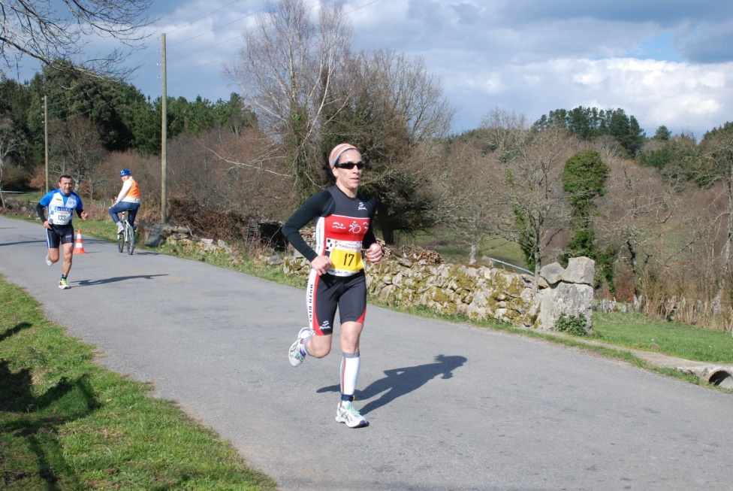
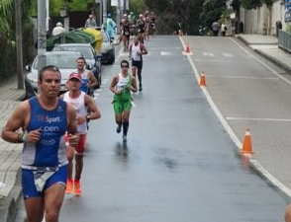
Carrera a pie

Slide 14
avituallamientos
  Entre 200 y 400 metros después del área de transición
  Se deben extender en +/- 40 metros
  Nº de voluntarios adecuado a la competición
  2botellas por atleta y por paso
  Se deben ubicar contenedores una vez pasado el avituallamiento para recoger los residuos. Marcar zona

Slide 15
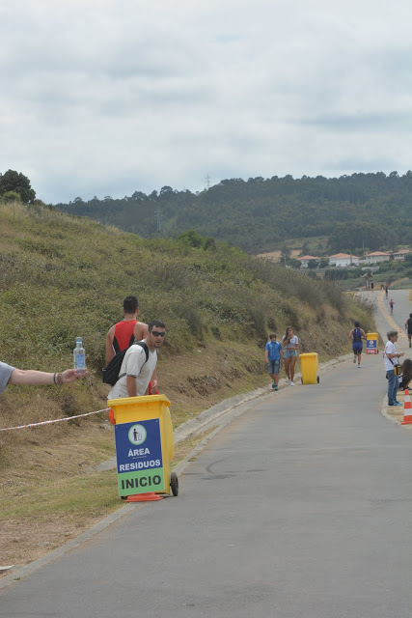
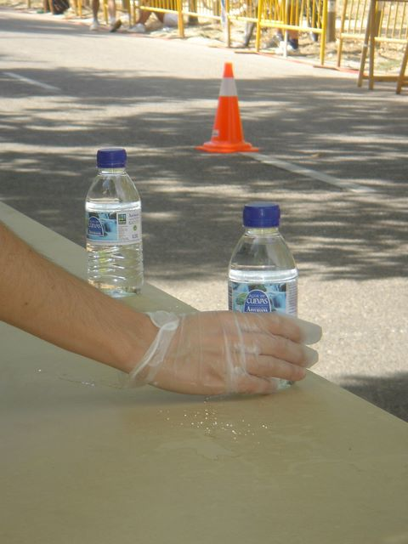
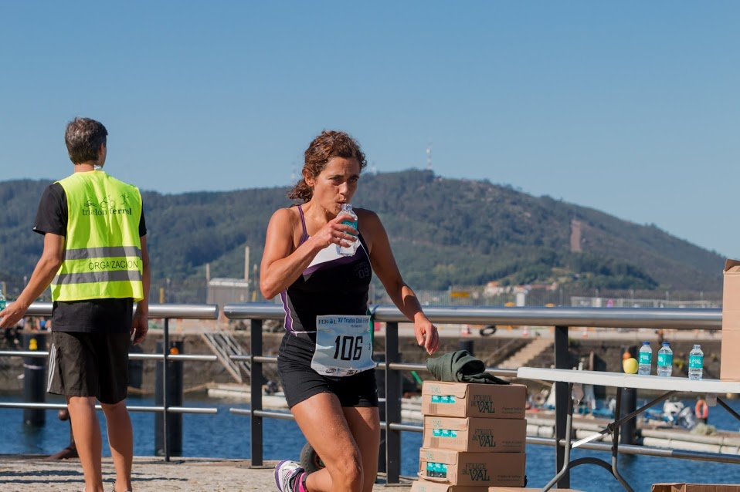

Slide 16
meta
  Anchura del arco de meta
  Control de accesos
  Distancia a la zona de fotógrafos
  Ubicación de los equipos de cronometraje (caso de que los hubiere)

Slide 17
meta
  Zona de meta segura con valla sólida de 1 metro de altura.
  Línea de meta claramente marcada en el suelo, debe tener una anchura de al menos 5 cm
  Cinta de meta aprobada por el DT, solo 2 Oficiales la sujetarán en los extremos

Slide 18
Meta
  Zona postmeta cerrada con valla.
  Tablón oficial- Cerca de la zona de meta
  Revisar publicidad. Equipos de cronometraje.
  El reloj de meta, si hubiese, colocado de forma visible
  Avituallamiento final
  Control de accesos

Slide 19
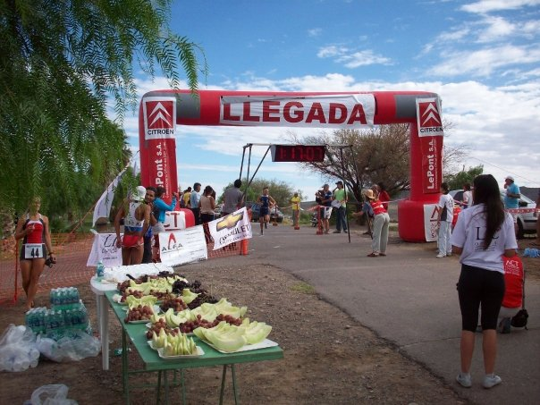

meta

Slide 20
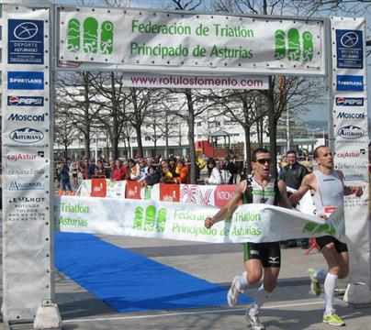
meta

Slide 21
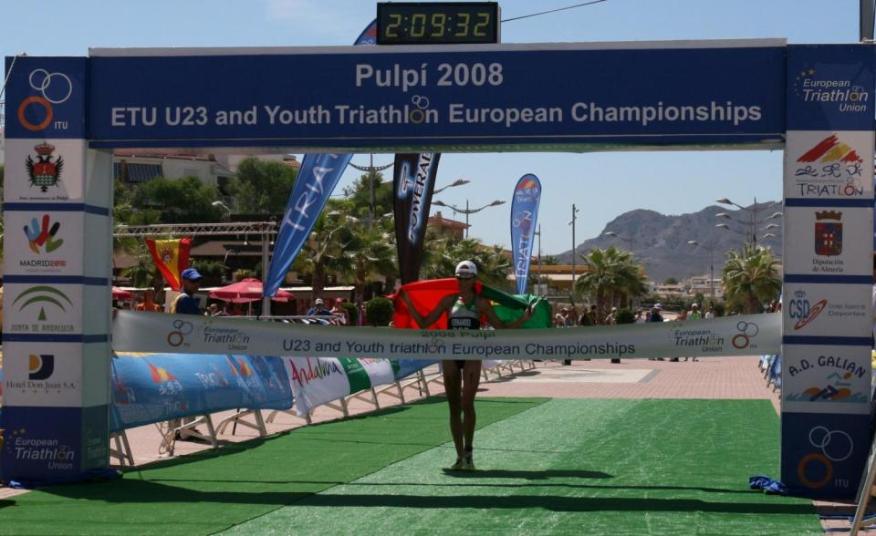
meta

Slide 22
cronometraje
  En el caso de cronometraje con chip
    Supervisión de la colocación de los equipos
    Dimensiones de los espacios
    En el caso de sistemas de alfombras y cajas, posibilidad de ocultación de los equipos
    Entrega y recogida de chips
    Captura de tiempos
    Publicación de resultados

Slide 23
Plan médico
  Operación y situación de Servicios médicos en cada sector
  Revisar ubicaciones de ambulancias, médicos, socorristas, etc.; y plan de evacuación
  Dotaciones de ambulancias
  Confirmación de que el hospital más próximo está avisado

Slide 24
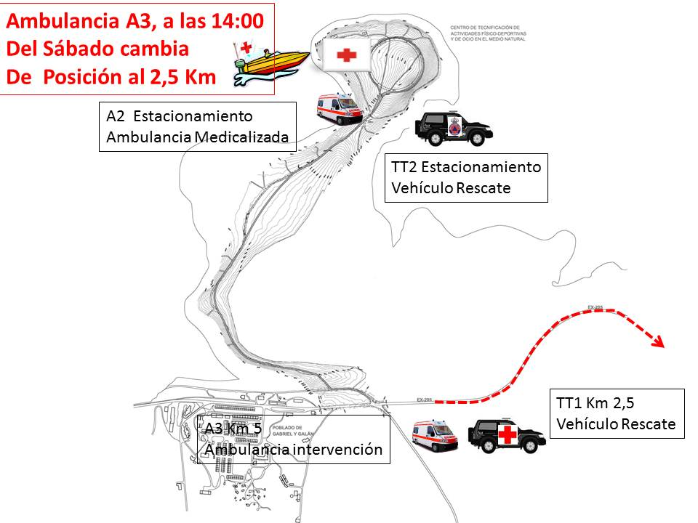

Slide 25
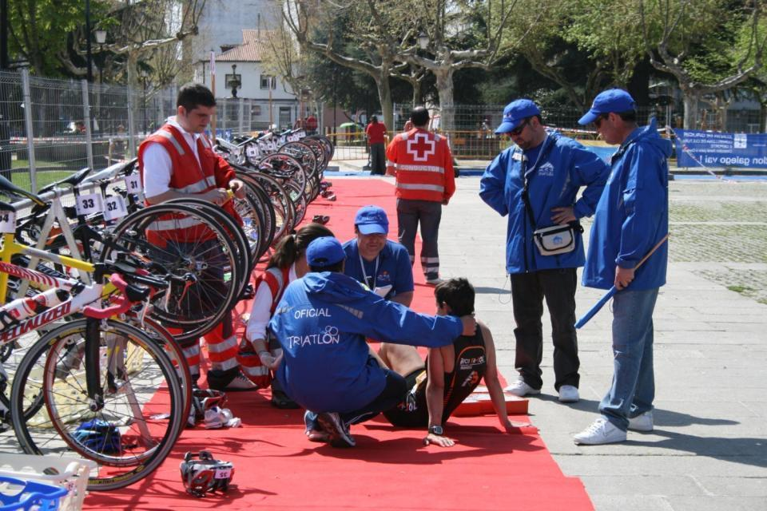
asistencia

Slide 26
PLAN DE CONTINGENCIA
Plan de contingencia
  3 niveles de actuación
    Retrasar; teniendo en cuenta:
      Horas de luz
      Permisos
    Posponer
    Cancelar

Slide 27


